Slide 1
EM算法
Bohao.Zou

Slide 2
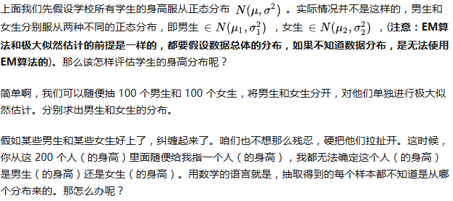
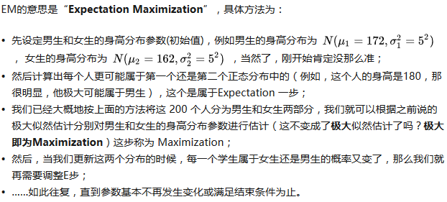
EM问题描述

Slide 3
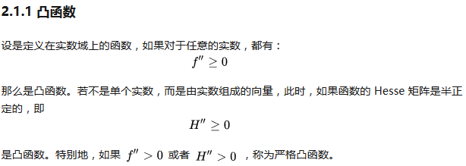
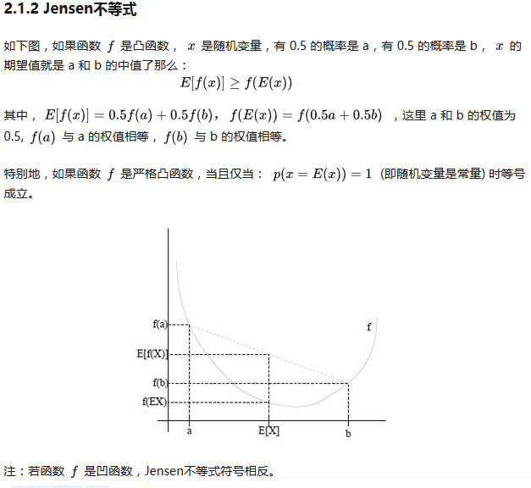
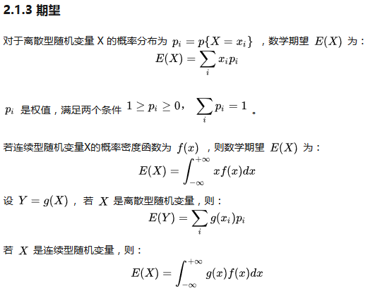
EM公式推导（基础知识）

Slide 4
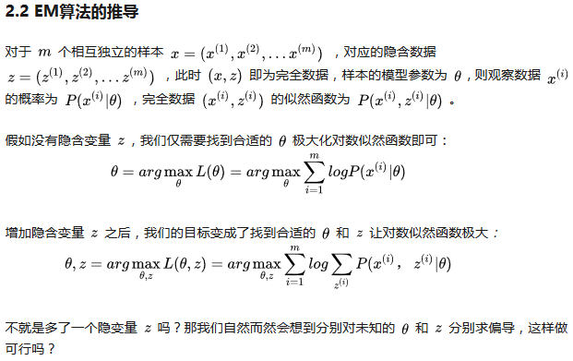
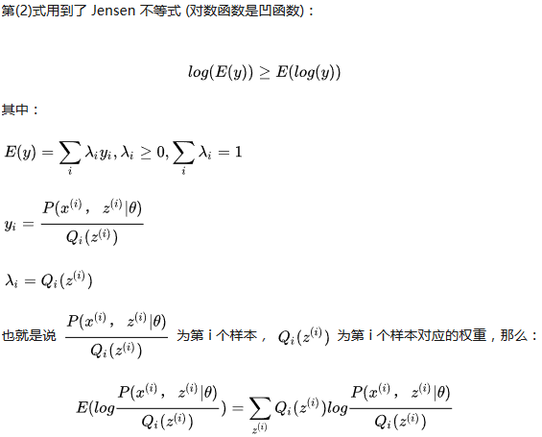
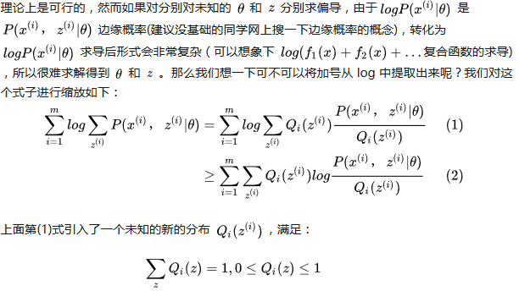
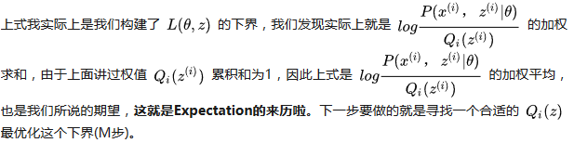
EM算法公式推导

Slide 5
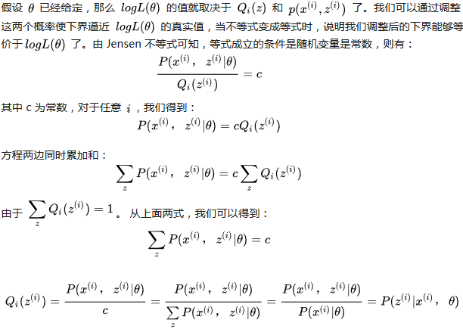
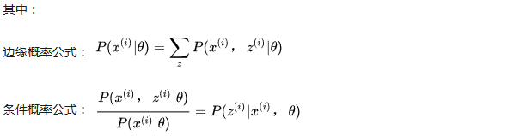
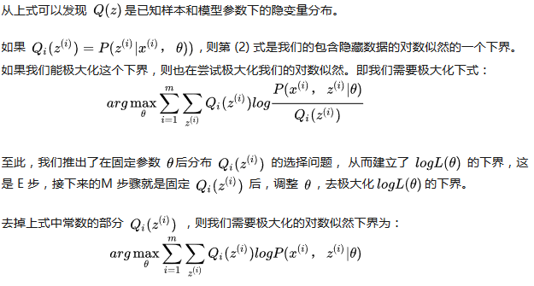
EM算法公式推导

Slide 6
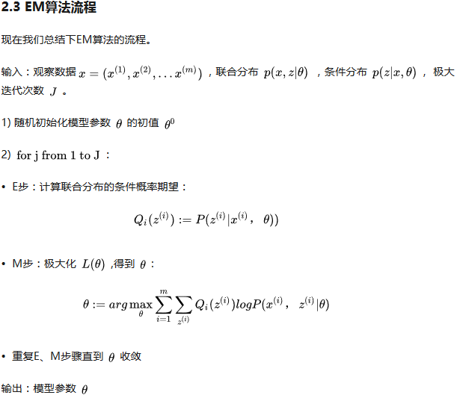
EM算法流程

Slide 7
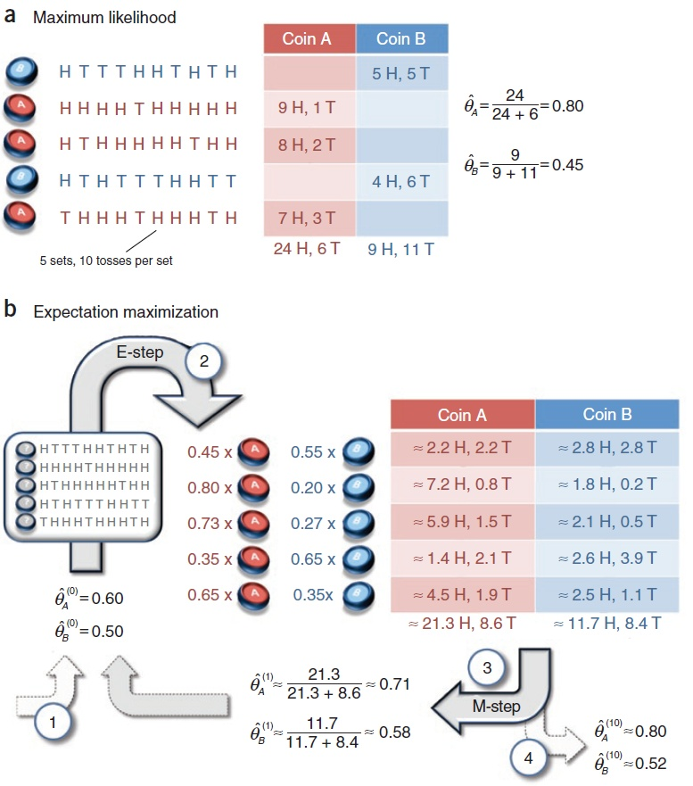
EM算法实例
假设有两枚硬币A、B，以相同的概率随机选择一个硬币，进行如下的掷硬币实验：共做 5 次实验，每次实验独立的掷十次，结果如图中 a 所示，例如某次实验产生了H、T、T、T、H、H、T、H、T、H (H代表正面朝上)。a 是在知道每次选择的是A还是B的情况下进行，b是在不知道选择的是A还是B的情况下进行，问如何估计两个硬币正面出现的概率？

Slide 8
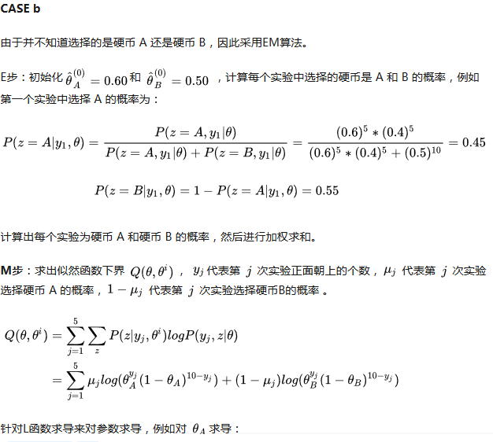
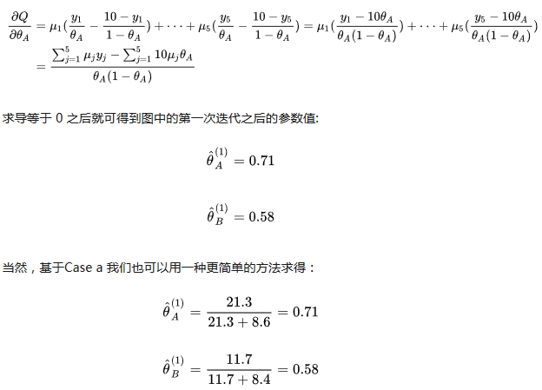

EM算法实例

